Slide 1

Девчонки и мальчишки, читайте эти книжки!
Виртуальная выставка-рекомендация
детских книг
для ребят 6-х классов.
Выпуск 1

Slide 2

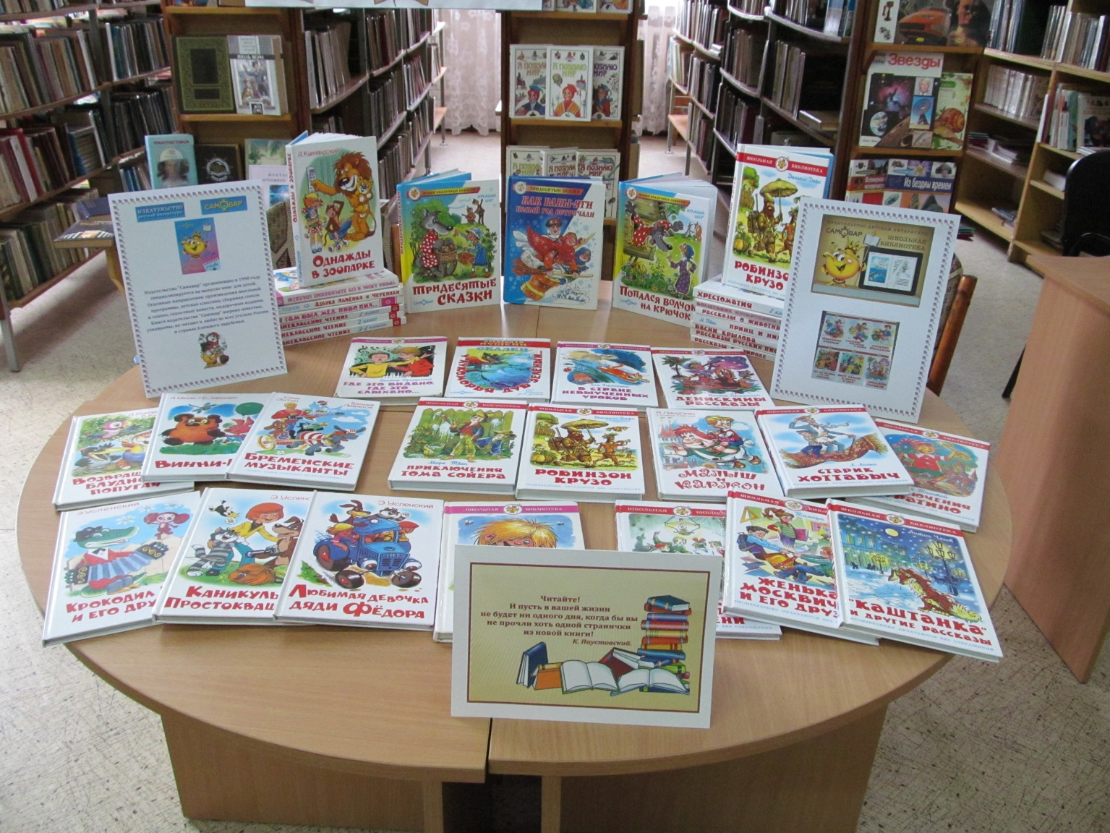

Slide 3
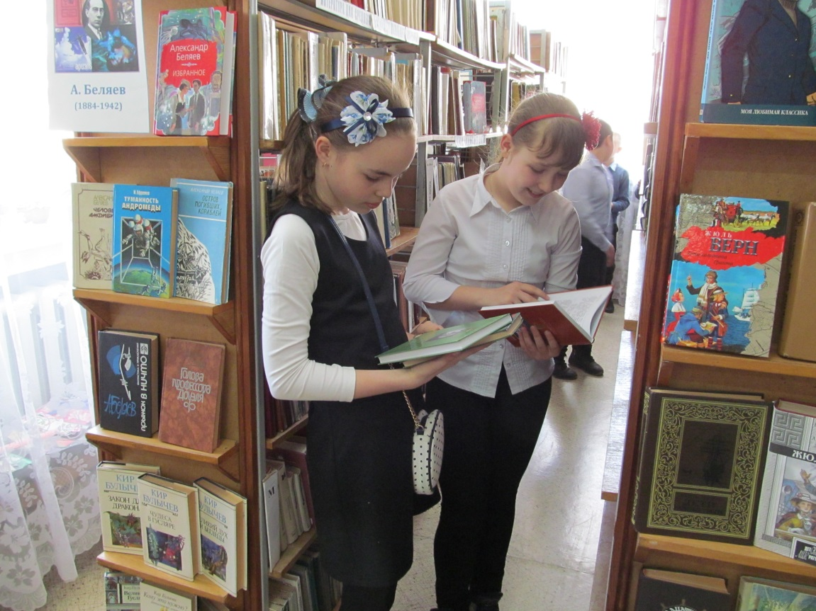
I раздел.
Приключения.Фантастика. Авторские сказки.
Книга - сказочная лампа, дарящая человеку свет на самых далёких и тёмных дорогах жизни.
(А.Упит)

Slide 4

Антуан де Сент-Экзюпери
Маленький принц. Повесть/ пер с франц.
Герой сказки - пилот самолета - рассказывает о событиях, которые случились с ним во время одного из полетов. В моторе самолета произошли неполадки, и пилот вынужден был совершить посадку в песках Сахары, далеко от цивилизации. На рассвете его разбудил маленький мальчик. Откуда он взялся? Кто он?

Slide 5

Некрасов А.С.
Приключения капитана Врунгеля: Приключенческая повесть.
Старый морской волк Христофор Бонифатьевич Врунгель решил однажды тряхнуть стариной и отправиться в кругосветное путешествие на яхте «Победа». Взяв в экипаж старшего помощника Лома, Врунгель вышел в море.
Уже через пару минут после отплытия яхта поменяла имя на «Беда», потеряв две буквы названия. И это было только началом невероятных приключений Врунгеля, Лома и их нового спутника, матроса Фукса. Мюнхгаузену такое и не снилось — пасти селёдок, лечить кита от простуды, изображать гавайцев, летать на воздушном змее и драться с питоном при помощи огнетушителя! По море и по суше, через экватор, джунгли и льды, через чванливую капиталистическую Европу, жаркую Африку и пёструю Америку, придётся им пройти, чтобы завершить своё великое путешествие.
.

Slide 6

Распэ Э.
Приключения барона Мюнхгаузена: Приключенческая повесть/пер. с нем.
Невероятные приключения Мюнхгаузена - "самого правдивого человека на земле" - описаны в книге
Э. Распе . Барон обожает приключения. Кто самый лучший охотник на свете?Конечно,Мюнхгаузен.
Одним выстрелом он убил сразу десять уток. Зарядил ружье шомполом и проткнул с ходу семь куропаток. Решительность, смелость и находчивость помогли ему победить крокодила и льва, поймать бешеного дикого кабана и большую свинью. И везде остроумный выдумщик и фантазер совершал свои необыкновенные подвиги. Хотя все истории, случившиеся с Мюнхгаузеном плод его воображения, но читать их безумно интересно.

Slide 7

Лагин, Л.
Старик Хоттабыч: Повесть-сказка
Сказка Лазаря Лагина - волшебные приключения самого обыкновенного мальчика Вольки Костылькова и его друзей после освобождения заколдованного джинна Гассан Абдуррахман ибн Хоттаба, то есть Старика Хоттабыча. Чудаковатый, но очень добрый джинн служит Вольке, ведь тот спас его от длительного заточения в кувшине.

Slide 8

Ларри Я.
Необкновенные приключения Карика и Вали:
Повесть.
Брат и сестра Карик и Валя, выпив чудесную жидкость профессора Енотова, превращаются в таких крошечных человечков, что даже обыкновенная стрекоза кажется им огромным чудовищем.
Взгромоздившись на стрекозу, дети отправляются в фантастическое путешествие по реальному миру живой природы.
Много опасностей и трудностей подстерегает их на пути, но и массу интересного и необычного узнают путешественники о жизни растений и насекомых.
.

Slide 9
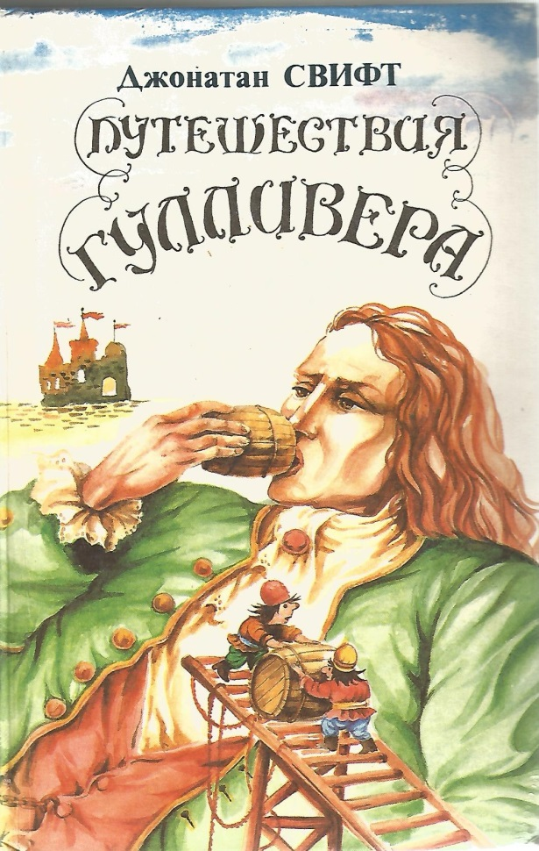
Свифт Дж.
Приключения Гулливера: Роман/Пер. с англ.
Книга посвящена фантастически интересным путешествиям Лемюэля Гулливера,
путешественника и мореплавателя. Не раз судьба забрасывала его на неизвестные острова и в неведомые страны...

Slide 10

Верн Ж. Дети капитана Гранта: Приключенческий роман/пер. с фр.
"Дети капитана Гранта" - один из лучших романов выдающегося французского писателя Жюля Верна, замечательный образец классического произведения юношеской литературы. Из книги читатель узнает об удивительных приключениях, которые произошли с героями романа во время их необыкновенных путешествий по Южной Америке, Австралии и другим местам, куда они попадают в поисках капитана Гранта.

Slide 11

Верн Ж. Таинственный остров: Приключенческий роман/пер с фр.
В авантюрный сюжет предлагаемого читателю романа «Таинственный остров» вплетены буря, извержение вулкана, нападения пиратов, таинственный капитан Немо и, конечно, история выживания на клочке земли в океане: находчивые герои, выброшенные ураганом на необитаемый остров, сами варят сахар и выплавляют сталь, изготавливают кирпичи, серную и азотную кислоту, нитроглицерин и динамит, конструируют телеграф и прядильную машину. Один из самых увлекательных романов Жюля Верна, «Таинственный остров» — захватывающая история приключений островитян, «пособие по выживанию», гимн человеческой отваге и силе воли.

Slide 12

Верн Ж. Вокруг света в восемьдесят дней: Приключенческий роман/ пер. с фр.
«Вокруг света в 80 дней» Верн описывает невозмутимого англичанина и его расторопного слугу, которые на спор спешат как можно скорее обогнуть земной шар, испытывая массу приключений. В отличие от многих других вымышленных путешествий в книгах Верна, совершавшихся на фантастических, ещё не изобретённых средствах транспорта, здесь герои использовали уже существовавшие средства.

Slide 13

Верн Ж. Пятнадцатилетний капитан: Приключенческий роман/ пер с фр.
Февраль 1873 года. Шхуна-бриг «Пилигрим» под командованием капитана Гуля находится в Южной части Тихого океана, возвращаясь в Сан-Франциско после китобойного сезона. На борту шхуны находятся члены семьи владельца судна Уэлдона, в том числе его жена и сын. В результате драматических событий командование кораблем приходится принять на себя самому юному матросу Дику Сэнду, и теперь он — пятнадцатилетний капитан «Пилигрима». Крайне непростая задача благополучного завершения плавания значительно осложняется тем, что не все на борту — люди с чистой совестью и прошлым...

Slide 14

Дойл А.К. Собака Баскервилей: Повесть/ пер с англ.
В основе сюжета произведения лежит расследование смерти сэра Чарльза Баскервиля, который умер при загадочных обстоятельствах. В роду Баскервилей из поколения в поколение передаётся семейная легенда о дьявольской собакесверхъестественного происхождения, которая преследует всех Баскервилей. Шерлок Холмс и доктор Ватсон берутся за расследование этого дела. Время действия — сентябрь/октябрь 1889 года.

Slide 15

Фил Е. Витя Туфель идет по следу: Повесть. – (Детский детектив).
Ты уже шестиклассник, но родители считают, что ты еще слишком мал, чтобы поздно возвращаться домой?! Пусть даже ты был занят расследованием таинственного исчезновения учительницы химии? Или тебе кажется, что сосед из квартиры напротив ведет себя подозрительно и наверняка что-то скрывает?! Тогда ты настоящий детектив, такой, как Витя Туфель!
Подружившись с находчивым Туфелем, ты вместе с ним выйдешь на след банды торговцев оружием, получишь благодарность от настоящего следователя и даже повстречаешь Бэтмена... Какого Бэтмена - ты узнаешь, прочитав книгу про захватывающие и опасные приключения юного детектива Вити Туфеля.

Slide 16





Slide 17
Ролинг Дж.К. Гарри Поттер
Гарри Поттер и Философский Камень Первая книга серии. Гарри Поттер и Тайная комната Гарри Поттер и узник Азкабана Герои выросли.. В наличии несколько тяжелых сцен и путешествие во времени. Гарри Поттер и Кубок Огня Все начинает кардинально меняться.. Объём книги серьезно вырос, загадочные убийства – уже в первой главе. В программе: мрачные тайны политиков, международные отношения и похищения детей. По сути, неплохой детектив, ведь до самого конца неясно, кто подставил Гарри. Гарри Поттер и Орден Феникса Самая большая книга серии (примерно 800 страниц). Гарри Поттер и Принц-полукровка предыдущая. Первая половина книги весьма приятная и веселая, но потом начинается детектив-ужастик. Разумеется, до последней страницы доживут далеко не все герои. Гарри Поттер и Дары Смерти Финал.

Slide 18

Крюкова Т. Гордячка: Приключенческая повесть. – (Миллион приключений).
Чтобы избавиться от греха гордыни, тебе придется стать ниже всех, хуже всех, пылью у ног других такой приговор вынесла своей крестнице фея Доля. Бросив вызов судьбе, Злата еще не знала, что это не просто слова. На пути к счастью ей придется пройти сквозь трудности и невзгоды, волшебство и черную магию, познать цепу дружбе, любви и предательству, открыть для себя смысл самой жизни. Это первая из книг Тамары Крюковой о судьбе дочери бакалейщика, неприступной красавицы Златы. Открывая се, читатель вместе с героиней вступает па путь, полный интриг и захватывающих приключений

Slide 19

Крюкова Т. Заклятие Гномов: Приключенческая повесть. – (Миллион приключений).
Это настоящая волшебная сказка, написанная в лучших традициях Ш.Перо или братьев Гримм. В ней есть все: любовь и приключения, превращения и магия, гномы и великаны, феи и колдуньи. Прекрасная героиня, получившая вместе с красотой непомерную гордыню по заклятию могла избавиться от нее, только пройдя дорогой невероятных унижений, став пылью под ногами других. И тысячу раз готова она была умереть от стыда, и тысячу раз теряла надежду, и, наверное, отказалась бы от борьбы, если бы не одно желание - вновь встретиться с возлюбленным, принцем, которого она когда-то незаслуженно обидела.

Slide 20

Крюкова Т. Узник Зеркала: Приключенческая повесть. – (Миллион приключений).
Там, за гладкой поверхностью магического зеркала, живут люди-отражения. В том мире все призрачно и ничто не реально, кроме опасностей, подстерегающих каждого, кто рискнет переступить черту. В пятнадцать лет жизнь кажется бесконечной, пока ты не открыл для себя страшную истину: треснутое, старое зеркало в забытом чулане - это не безделица для балаганных фокусов. Это Зеркало Судеб, из-за которого может не быть возврата.

Slide 21
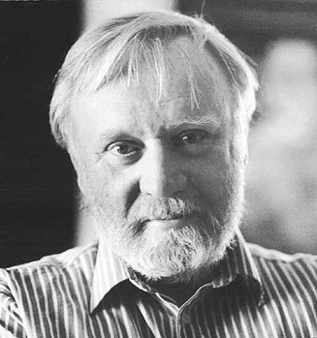
Фантастический мир
Кира Булычева
Кир Булычёв —писатель-фантаст, учёный-востоковед, фалерист, сценарист..
Псевдоним скомпонован из имени жены Киры и девичьей фамилии матери писателя, Марии Михайловны Булычёвой. Кир Булычев- автор сказочно-фантастических историй о девочке Алисе Селезневой-жительнице XXI века и ее замечательных друзьях.

Slide 22

Действия происходят на Земле в далёком будущем. Алиса Селезнёва отправляется в «Заповедник сказок», чтобы узнать, что связывает гнома, выбравшегося из кармана, волка — любителя морковки, и козлика, который звонил по видеофону. В заповеднике она знакомится с его удивительными обитателями, и помогает выручить из беды директора заповедника Ивана Ивановича Царевича[.
«Заповедник сказок» — повесть российского писателя Кира Булычёва из серии «Приключения Алисы». Написана в 1980 году, впервые опубликована в 1985 году.

Slide 23

Любопытно заглянуть в будущее, лет этак на сто вперед — не правда ли? Читатель имеет эту возможность. Вместе с героями книги он совершит не одно фантастическое путешествие во времени и пространстве, окунется в мир удивительных приключений.
В очередном томе сериала Кира Булычева `Алиса` рассказывается о том, как Алиса и ее друзья ищут разгадку таинственных лиловых шаров. В фантастической повести `Пленники астероида` вместе с остальными членами экипажа разведбота `Арбат` Полиной Метелкиной, роботом Посейдоном и японским мальчиком Юдзо Алиса оказывается пленницей на загадочном астероиде, населенном странными, поглупевшими людьми и `поумневшими` роботами.

Slide 24

Великий Гусляр — вымышленный город в произведениях Кира Булычёва. Прототипом его явился город Великий Устюг; имена и фамилии героев ранних рассказов были взяты из адресной книги Вологды за 1913 год (сама книга была подарена автору бывшим директором музея, краеведом Еленой Сергеевной; она стала героиней нескольких рассказов и повести «Марсианское зелье»). Есть пересечение с другими циклами Булычёва: «Приключения Алисы», «Интергалактическая полиция».

Slide 25

Велтистов Е. Приключения Электроника: Фантастическая повесть.
Робот Электроник - копия мальчика, удивительное изобретение профессора Громова; его друг и живой двойник Электроника - Сережа Сыроежкин, а также редчайшая электронная собака Рэсси - главные герои известных повестей Евгения Серафимовича Велтистова "Электроник - мальчик из чемодана", "Рэсси - неуловимый друг", вошедших в сборник. По мотивам фантастических повестей был снят многосерийный фильм, полюбившийся миллионам зрителей. Мальчишки-двойники окажутся в самых непредсказуемых, порой опасных ситуациях. Им удастся запутать всех, и доказать, что настоящая дружба может превратить машину в человека и победить любых самых коварных врагов.

Slide 26
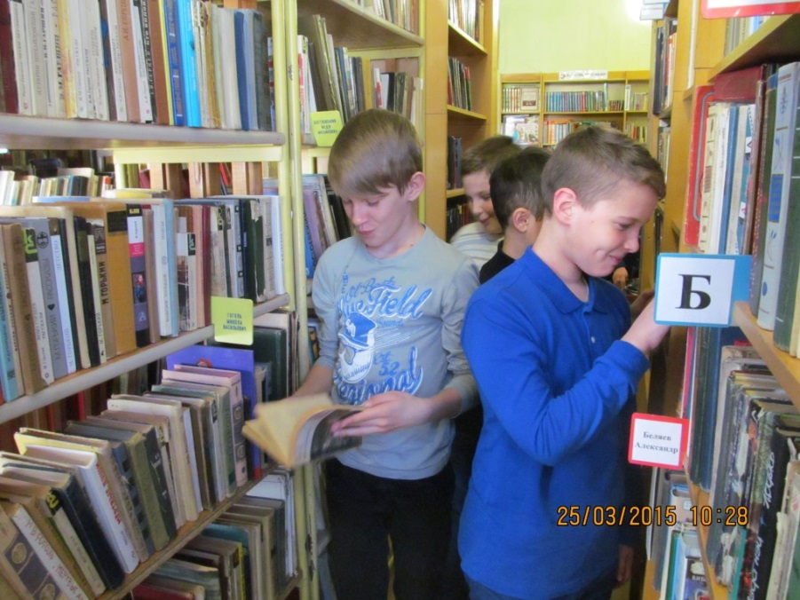
II раздел.
Книги о сверстниках
«Вовремя прочитанная книга - огромная удача. Она способна изменить жизнь, как не изменит ее лучший друг или наставник». Павленко П.А.

Slide 27

Мельников И. Им не вручали повестки: Сборник документальных рассказов и повестей о детях –героях Великой Отечественной войны.
Иван Мельников уникальный писатель.
Во – первых, его перу принадлежат не просто художественные произведения о Великой Отечественной войне, а основанные на подлинно исторических и документальных источниках повести и рассказы о тех трагических, и в то же время героических событиях борьбы всего советского народа против фашистских захватчиков в 1941 – 1945 годах.
О чем книга «Им не вручали повесток»?
Прежде всего, о детях и войне. О мальчиках и девочках, не достигших даже 16 лет и в одночасье ставших взрослыми, плечом к плечу сражавшихся со своими отцами, проявляя мужество и героизм на полях сражений.

Slide 28
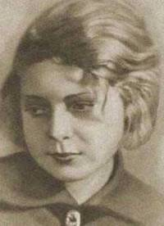

Ильина, Е.Я.
Четвертая высота: Повесть.
Эта книга - об удивительной судьбе твоей ровесницы, прожившей недолгую, но интересную и мужественную жизнь. Эта книга - о знаменитой Гуле Королевой, талантливой актрисе, прославленной героине Великой Отечественной войны и просто обаятельном, чутком и мудром человеке, для которого понятия любви к Родине и человеческого достоинства были не просто высокопарными фразами, а истинным смыслом всей жизни. Обязательно прочти эту книгу! Ведь жизнь каждого человека это и есть открытая книга. А тем более жизнь столь незаурядной личности, какой была Гуля.

Slide 29
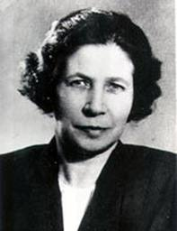

Осеева В. Динка: Повесть.
"Динка"- первая книга жемчужины творчества Осеевой - дилогии "Динка" и "Динка прощается с детством". Главная героиня, Динка, в которой, по словам самой писательницы, есть немало автобиографических черт, умна, отважна и непосредственна. Она умеет дружить, любит приключения и не отступает перед трудностями. Практически предоставленная самой себе, она сводит знакомство, перешедшее в крепкую дружбу, с 12-летним мальчишкой-сиротой Леней. Этот Леня так трогательно заботится о своей Динке-Макаке, что в этой их дружбе и заключается главная ценность книги.

Slide 30

Гринвуд Дж.
Маленький оборвыш: Повесть.
Страшная нищета семьи, побои мачехи, отчужденность отца, заставили маленького оборвыша Джима бежать из дома и стать бродягой.
Беспризорный мальчуган и в холод и в стужу ночует вместе с товарищами в катакомбах или в фургоне, а то и на сырой земле. Едят они что утащат у торговок, или отбросы. На пути Джима, простодушного, доверчивого, встречаются негодяи, толкающие мальчика к гибели. Но даже в самые трудные минуты Джим не унывает и не теряет мужества. Общительный, доброжелательный, он имеет верных друзей, которые не раз выручают его из беды.

Slide 31

III раздел.
Книги о животных

Slide 32

Сетон-Томпсон Э.
Рассказы о животных/Пер. с англ.
Э. Сетон-Томпсон - известный канадский писатель и естествознатель.
В сборник включены его лучшие рассказы о животных, иллюстрированные самим автором: «Королевская Аналостанка», «Арно», «Чинк» и др.

Slide 33

Скребицкий Г. Друзья моего детства: Рассказы и сказки.
В книгу вошли рассказы о животных и природе. Созданы они автором на основе детских впечатлений, полученных от игры в путешествия по лесам, которые представлялись ему настоящими джунглями, от общения со своими четвероногими и крылатыми друзьями: охотничьим добродушным псом Джеком, котом Иванычем, ёжиком Пушком, сорокой Сироткой, скворцом Чир Чирычем

Slide 34

Книга – лучшее творенье,
Мудрости изобретенье.
Книг компьютер не заменит,
Не заменит Интернет.
Книга – мастер, книга – лекарь,
И учитель, и аптекарь.
Приходи в библиотеку,
Если выбираешь свет.
Ю.Мурадян

